Slide 1

Life‘s Good
Stress im Alltag? Wer kennt’s nicht. Mit unserem SYSTEM werden wir euren Alltag erleichtern und euch zum Entspannen bringen.
Von Kimberly Plackenhohn und Eda Serttas

Slide 2
,,Laut einer großangelegten Umfrage der Techniker Krankasse leiden in Deutschland mehr als drei Viertel der Erwachsenenbevölkerung zumindest gelegentlich unter Stress - ein knappes Viertel sogar häufig.‘‘
Quelle: https://de.statista.com/themen/236/stress/#:~:text=Laut%20einer%20gro%C3%9Fangelegten%20Umfrage%20der,betroffen%20zu%20sein%20als%20M%C3%A4nner.

Slide 3
Inhalt
1. Exposé
Zielhierarchie und Anforderungen
2. Problemszenario
3. Domänenmodell und Stakeholder
4. Anwendungslogik
5. Use Case
6. Konkurrenzanalyse
7. Alleinstellungsmerkmal
8. Risiken
9. Spezifikation des ersten technischen/architekturellen Proof-of-Concepts (PoC)
10. Projektplan
11. Quellen

Slide 4
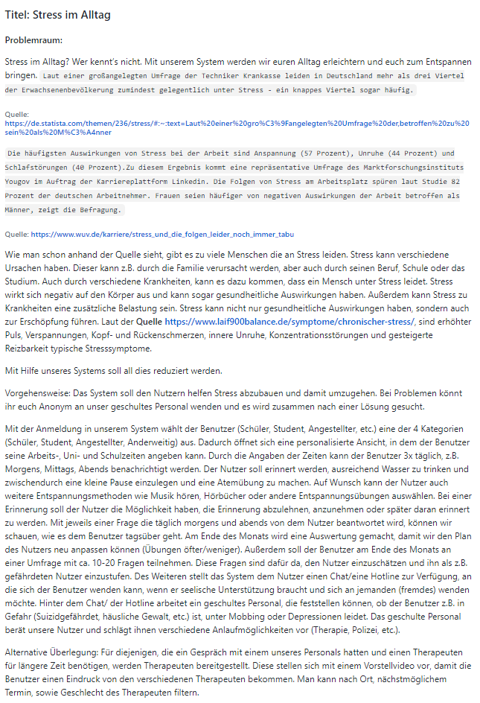
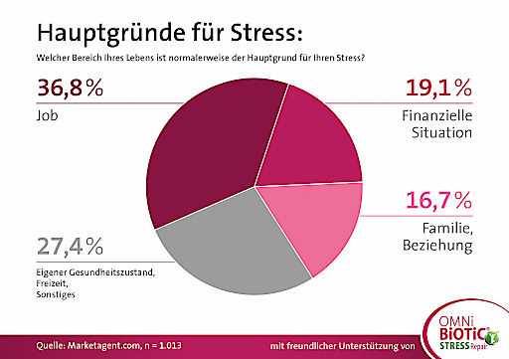
Exposé
Bild: Hauptgründe für Stress | Institut Allergosan pharmazeutische Produkte Forschungs- und Vertriebs GmbH, 09.11.2017 | OTS.at
Notes:
Um in noch mal kurz in unser Thema zu kommen und eine Einleitung zu haben, haben wir das Exposé noch einmal hinzugefügt. So starten wird nicht direkt mit den Anforderungen gestartet. Falls Fragen aufkommen, kann man auch noch mal schnell auf das Exposé in der Power Point zugreifen.

Slide 5
Anforderungen
Plattformunabhängig
Web: Mac OS X, Windows, Linux
App: iOS, Android
Stabilität/ Zuverlässig
→ Fehler und Abstürze verhindern → Akku schonend
Sicherheit
→ Daten verschlüsselt aufbewahren
Wartezeit
→ Eingabe bis zur ersten Reaktion darf 0,5 Sek., bis zur ersten Ausgabe 5 Sek. Nicht überschreiten
Design
→ Benutzerfreundliche Oberfläche
Zeitloses & schlichtes Design
Beschreibungen & Beschriftungen: Konkret darstellen
Buttons & Icons: Einfach & Verständlich darstellen
Notes:
Einmal haben wir uns dafür entschieden, verschiedene Anforderungen herauszuarbeiten. Die Anforderungen helfen uns bei der Umsetzung des Projekts. Wir wissen nun worauf wir bei der technischen Umsetzung achten müssen.

Slide 6
Zielhierarchie
Allgemeines Projektziel:
Menschen helfen, die unter Stress leiden
Die Benutzer sollen sich entspannter fühlen
Die Benutzer sollen motivierter sein
Positive gesundheitliche Auswirkung der Benutzer
Verhindern von weiteren Krankheiten
Durch Protokolle und Graphiken wird ein Verlauf des Stresslevels angezeigt
→ hilft dabei zu sehen, wie sich das Stresslevel bessert
Zielgruppe:
Männlich, Weiblich, Divers jeder Altersklasse
Besitzen eines PC/ Laptop, Smartphone, Tablet
Schüler, Studierende, Angestellte etc.
Alle, die unter Stress leiden und mehr entspannen möchten
Die darauf achten möchten, genug zu trinken
Notes:
Um unser Ziel erfolgreich zu verfolgen, haben wir allgemeine Projektziele, sowie die Zielgruppe herausgearbeitet. Durch das Projektziel konnten wir schauen, was unser System beinhalten muss und worauf wir uns am besten fokussieren. Auch während der technischen Entwicklung kann man immer wieder das Ziel verfolgen, ohne abzuschweifen. Die Projekteziele sind außerdem dafür da, um zu sehen, ob man das Projekt erfolgreich abgeschlossen wurde oder ob noch etwas fehlt. Durch das festlegen von Zielen ist man motivierter und freut sich um so mehr diese zu erreichen.
Durch das festlegen der Zielgruppe können wir uns auf die Probleme dieser konzentrieren. Durch die Festlegung sprechen wir explizit die Menschen an, die an Stress leiden, entspannen möchten, genug trinken möchten und evtl. gleichzeitig mit jemandem sprechen möchten, den sie nicht kennen. Wir möchten eine Lösung für ein spezielles Problem finden und legen deswegen eine Zielgruppe fest. So werden genau die Menschen mit unserem System angesprochen, auf die wir uns konzentrieren.
Auch für das Design ist die Zielgruppe wichtig. Da jede Altersgruppe angesprochen wird, sollte das Design nicht verspielt sein und eher schlicht. Es müssen sowohl jüngere, als auch ältere mit unserem System klar kommen. Also auch ältere Menschen, die sich nicht so gut mit einer Webseite/ App auskennen.

Slide 7
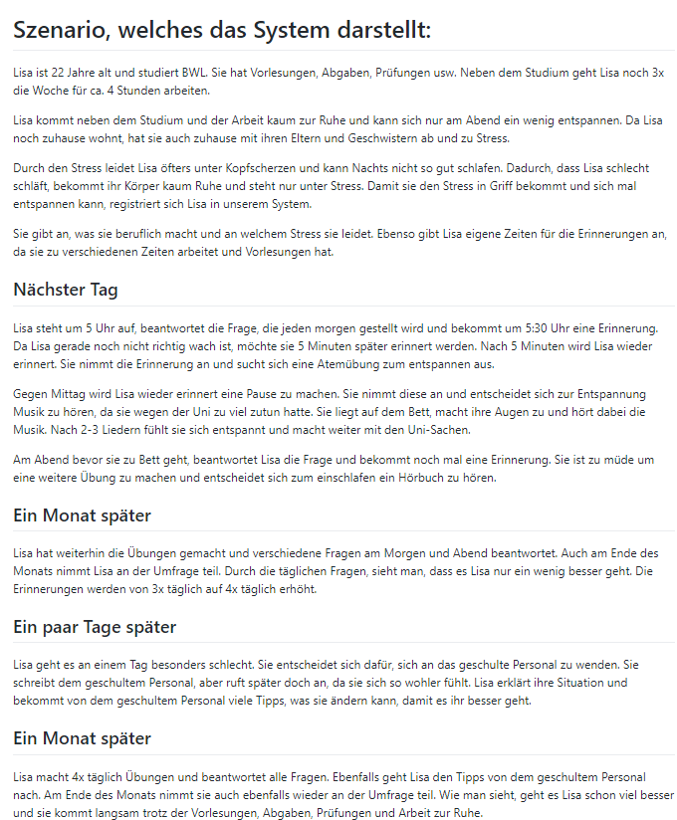
Problemszenario
Notes:
Das Problemszenario wurde erstellt, um die Probleme aufzudecken und das System einmal in einem Alltag darzustellen. Das Problemszenario hilft ebenfalls bei der Verwirklichung unseres Systems. Außerdem hilft es dabei zu sehen, ob bei unseren ersten Ideen für das System, alles bedacht wurde oder ob etwas fehlt und die Umsetzung so möglich ist.

Slide 8
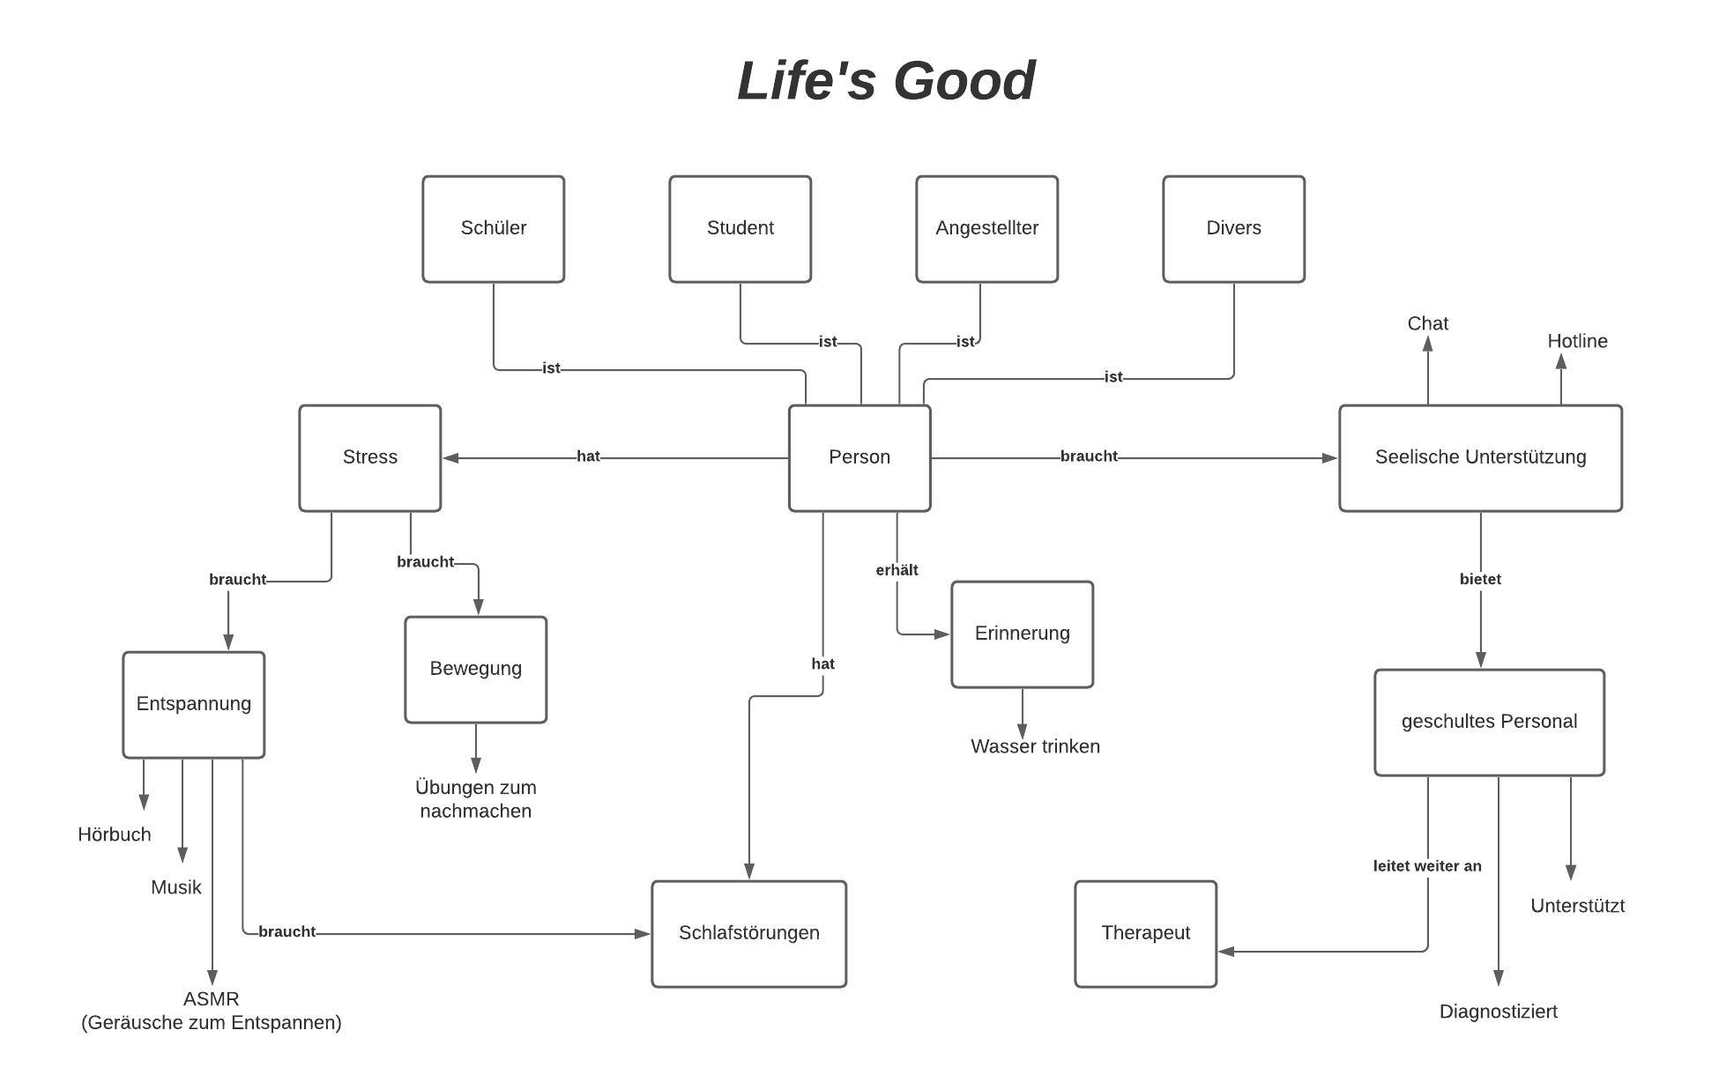
Domänenmodell
Stakeholder
Nutzer/ natürliche Person (Schüler, Student, Angestellter, etc.)
geschultes Personal/ Supporting Team
Therapeuten
Notes:
Das Domänenmodell stellt den Problemraum dar und die alternativen Optionen dazu.
Das Domänenmodell enthält die Entitäten und deren Eigenschaften. Ebenfalls enthält das Domänenmodell die Beziehungen zwischen den Entitäten. Durch das Domänenmodell stellen wir die Kommunikation der einzelnen Domänen sicher.
Die aufgelisteten Stakeholder sind die Akteure die mit unserem System interagieren/ unser System nutzen.

Slide 9
Anwendungslogik
Benutzer
Muss sich registrieren/ anmelden
Kann verschiedene Übungen machen
Kann Musik, Hörbücher oder ASMR hören
Kann an Pausen zum entspannen erinnert werden
Kann ans trinken erinnert werden
Kann sich sein Trinkverhalten/ Verlauf ansehen
Kann täglich morgens und abends eine Frage beantworten
Kann am Ende eines Monats an einer Umfrage teilnehmen
Kann mit unserem geschultem Personal Chatten/ Telefonieren
(Kann in verschiedene Stresskategorien an dem Chat teilnehmen und sich mit anderen Benutzern austauschen)
Geschultes Personal
Unterstützt/ Hilft den Benutzern und bietet somit seelische Unterstützung an
Schätzt den Benutzer ein (wobei er gerade Hilfe braucht)
Gibt Tipps
Schlägt verschiedene Anlaufmöglichkeiten vor
(Leitet Kunden an einen Therapeuten weiter)
Therapeut
Hilft dem Benutzer
Notes:
Die Anwendungslogik stellt die Funktionen des Systems dar. Diese haben wir erstellt um ein Use-Case zu entwerfen.

Slide 10
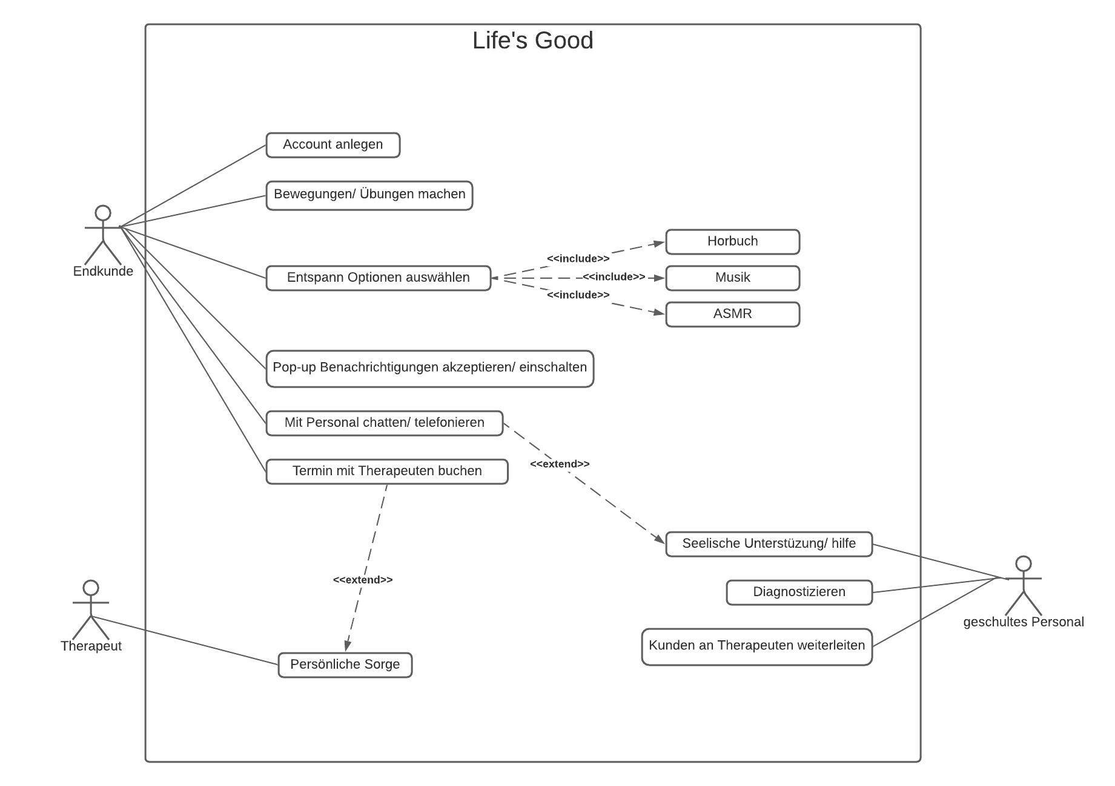
Use-Case
Notes:
Das Use-Case beschreibt das Szenario, die bei der Interaktion der Akteuren mit dem System eintreten können. In diesem Use-Case wurden die wichtigsten Funktionen und ein kurzer Ablauf des Systems dargestellt. Wir haben uns für ein Use-Case entschieden um zu schauen, ob der Programmablauf so funktioniert. Mit Hilfe des Use-Case´s können wir uns Gedanken über die Risiken machen.

Slide 11
Konkurrenzanalyse
Wasser Trinkwecker:
Erinnert ans tägliche trinken
Zeichnet Trinkverhalten auf
Gläser können angepasst werden (ol/ml)
Zeitraum der Erinnerung kann angepasst werden
Grafiken & Protokolle zu aufgezeichneten Daten
Tipps für gesundes Trinkverhalten
Meditopia:
1000+ Meditationen & Musik
→ Auf eigener Sprache, individuell auf die Bedürfnisse zugeschnitten, wird täglich aktualisiert
Mit Programmen in den Schlaf gleiten
Timer Option
→ Ohne Anleitung mit Hintergrundmusik meditieren
Lieblingsmeditationen herunterladen & markieren
Notes:
Eine Konkurrenzanalyse ist wichtig, um sein Alleinstellungsmerkmal herauszuarbeiten. Hierdurch können wir unsere Konkurrenten einschätzen und schauen was wir anders machen können. Damit unser System von anderen abhebt, muss ebenso eine Konkurrenzanalyse durchgeführt werden. Es sollte kein System entwickelt werden, welches es schon gibt, da sonst kaum jemand unser System nutzt. So können wir schauen, was wir bei der Umsetzung unseres Systems verbessern und ändern können.

Slide 12
Konkurrenzanalyse
7Mind Meditation & Achtsamkeit:
Arbeitet mit der Krankenkasse zusammen
Gedankenkreise, Klänge, Schlafgeschichten, Entspannungsübungen
Player (Meditation & Einschlafgeschichten)
Bibliothek (Meditation, Kurse & mehr)
7Mind Dialog (Tipps & Neuigkeiten)
Profil (einsehe, wie oft man meditiert hat & Erinnerungen können eingestellt werden)
7Minder (kleine Benachrichtigungen)
Mit Apple Health verbinden
Wöchentlich neue Übungen & Meditationen
Auch für Kinder geeignet
Konzipiert von Zen-Lehrer, Autor und Führungskräfte-Berater Paul J. Kohtes
Headspace: Meditation & Schlaf:
Hunderte Sessions zu verschiedenen Themen
→ Stress, Schlaf, Konzentrations- störungen, Angstbewältigung
Angeleitete Kurz-Meditationen für volle Terminkalender
SOS-Übungen für plötzliche Krisen
Fortschritt verfolgen und die Zeit, die man mit Meditation verbringt
Achtsame Minuten zur Apple Health-App hinzufügen
Freunde einladen, um gemeinsam zu meditieren
Nach der Methode von Andy Puddicombe
Notes:
Wir haben uns entschieden die Analyse für den Wasser Trinkwecker und drei Meditations-Apps durchzuführen. Da wir ein System entwickeln, das beides beinhaltet, ist es für uns wichtig zu wissen, was die App ausmacht.
Wir haben uns für den Trinkwecker entschieden, da dieser verschiedene Funktionen hat und wir damit schon schauen könne, was wir denn ändern oder besser machen können. Außerdem haben wir uns für 3 große Unternehmen zum Meditieren entschieden, da diese viele verschiedene Funktionen anbieten. So können wir besser schauen, was unser Alleinstellungsmerkmal ist.

Slide 13
Alleinstellungsmerkmal
Anti-Stress und Trinkwecker in einem
→ Der Benutzer wird daran erinnert sich zu entspannen und genug zu trinken
→ Der Benutzer kann bei jeder Erinnerung angeben, wie viel er bis zu diesem Zeitpunkt getrunken hat → Dem Benutzer wird ein Verlauf zur Verfügung gestellt, damit dieser sehen kann, ob er genug trinkt und was er in wie vielen Tagen getrunken hat.
Erinnerungen
→ 3x tägliche Erinnerung (Voreinstellungen) oder der Nutzer stellt seine Erinnerungen selber ein. Der Nutzer kann die Erinnerungen annehmen, ablehnen oder später erinnert werden.
Frage morgens und abends
→ Durch die täglichen Fragen kann man sehen, ob es ihm besser geht. Erinnerungen können somit erhöht oder runtergesetzt werden.
Umfrage am Ende des Monats
→ 10-20 Fragen. Der Benutzer kann diese Überspringen oder daran teilnehmen. Der Benutzer kann dadurch eingeschätzt werden (Stresslevel/ gefährdeter Benutzer).
Hilfe bei Problemen
→ Geht es dem Benutzer nicht gut oder man merkt, dass es dem Benutzer nicht besser geht mit der Zeit (durch die Umfragen), kann man sich an das geschulte Personal wenden. Das geschulte Personal berät die Benutzer, gibt Tipps und schlägt verschiedene Anlaufmöglichkeiten vor.
Favoriten & Herunterladen
→ Man kann Übungen, Musik, Hörbücher usw. zu seinen Favoriten hinzufügen und diese auch herunterladen, sodass man offline darauf zugreifen kann.
Sortierte Übungen, Musik, Hörbücher
→ Übungen, Musik, Hörbücher etc. werden sortiert. z.B. nach Stresskategorie, Zeit usw.
Auswertung am Ende der Woche und des Monats
→ Durch die Umfragen, an denen täglich und am Ende des Monats teilgenommen wird, kann der User in seine Auswertung schauen. Es wird der Verlauf von der täglichen Umfrage und der Verlauf von der Umfrage am Ende des Monats angezeigt.
Life´s Good
Notes:
Das Alleinstellungsmerkmal ist wichtig um von anderen Systemen herauszuragen und das unser System einzigartig ist. Um auf dem Markt bekannter zu werden und den Kunden von unserem System zu überzeugen, ist es uns wichtig ein Alleinstellungsmerkmal zu haben. Hierbei haben wir uns für 8 Alleinstellungsmerkmale entschieden.

Slide 14
Risiken für den Projektverlauf
Wenn wir uns auf eine App fokussieren, aber diesen nicht Entwickeln können.
Daten werden nicht übermittelt -> überprüfen, ob die Bandbreite für die Übermittlung in der dafür vorgesehenen Zeit ausreicht
Der Benutzer kann keinen Account erstellen
Der Benutzer kann seinen Account nicht bearbeiten/ löschen
Der Benutzer kann sich nicht anmelden/ abmelden
Der Benutzer erhält keine Erinnerungen
Der Benutzer kann Erinnerungen nicht annehmen/ ablehnen
Der Benutzer kann Pop-up Benachrichtigungen aktivieren/ deaktivieren
Der Benutzer erhält täglich morgens und abends keine Befragung
Der Benutzer erhält am Ende des Monats keine Umfrage
Der Benutzer kann nicht auf sein Profil zugreifen
Die Daten (Umfragen und Anzahl der Liter) werden für den Verlauf nicht gespeichert
Der Benutzer kann nicht in seinen Verlauf schauen
Der Benutzer kann keine Musik/ Hörbücher/ Übungen etc. zu seinen Favoriten hinzufügen
Der Benutzer kann sich verschiedene Musik/ Hörbücher/ Übungen etc. nicht anschauen oder anhören
Der Benutzer kann nicht auf die Kontakte zugreifen (geschultes Personal (Chat/ Hotline/ E-Mail))
Notes:
Die Risikoanalyse dient dazu, um die Risiken während des Projekts bewerten zu können. Wir haben uns dafür entschieden diese miteinzubauen, damit wir uns Vorbereiten können, falls ein solches Risiko eintritt. Vor allem soll durch die Risikoanalyse, das Risiko vermieden werden, sodass wir auf keine bzw. nur wenige Risiken während des Projekts stoßen.

Slide 15
Spezifikation des ersten technischen /architekturellen Proof-of-Concept (PoC)
POC1: Account erstellen
POC2: Account bearbeiten/ löschen
POC3: Anmelden
POC4: Abmelden
POC5: Pop-Up Benachrichtigungen zustimmen
POC6: Pop-Up Benachrichtigungen ausstellen
POC7: Erinnerungen Übungen/ Trinken
POC8: Tägliche Befragung
POC9: Umfrage
POC10: Musik/ Hörbücher/ Übungen etc.
POC11: Favoriten
POC12: Auf Kontakte zugreifen
POC13: Auswertungen
POC14: Anzahl der Liter
Notes:
Das POC hilft dabei, die Funktionen zu testen und stellt dabei alternativen für mögliche Fehlerfälle auf, auf die man dann zugreifen könnte. Damit wir die Funktionen testen können und bis zum zweiten Audit schon wissen, welche Funktionen wir testen wollen und uns nicht noch weiter damit aufhalten, haben wie die Spezifikation des ersten technischen Proof-of-Concept entwickelt.

Slide 16
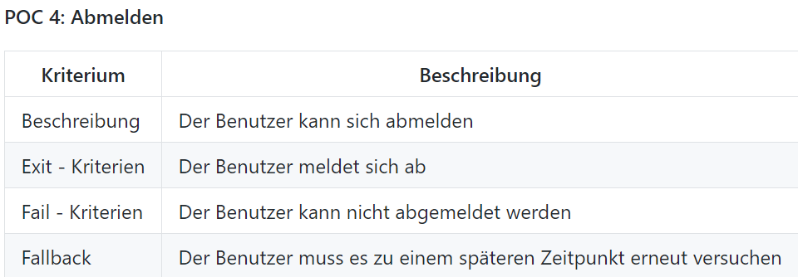
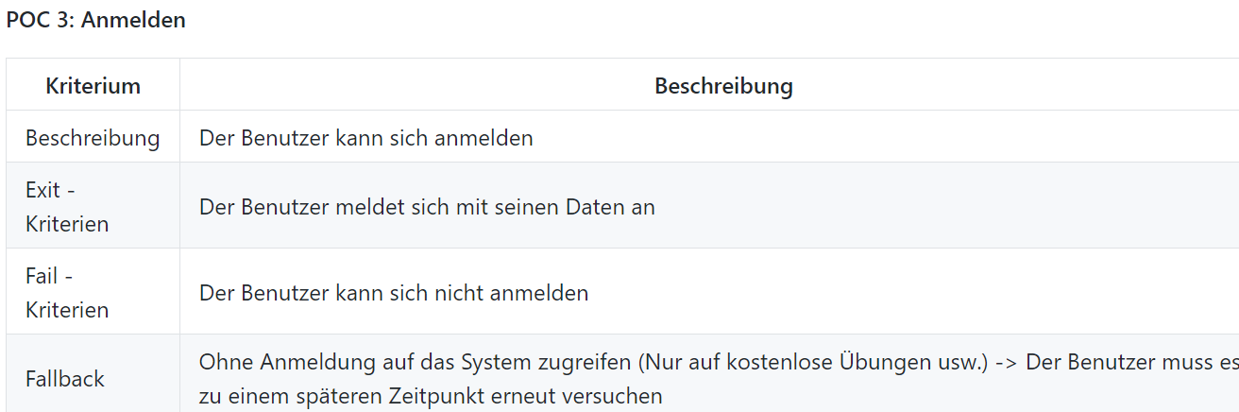
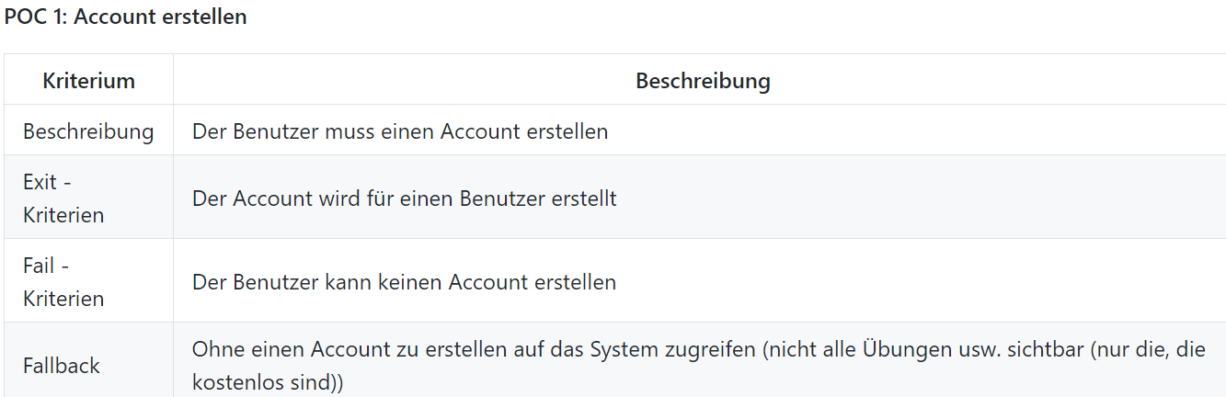
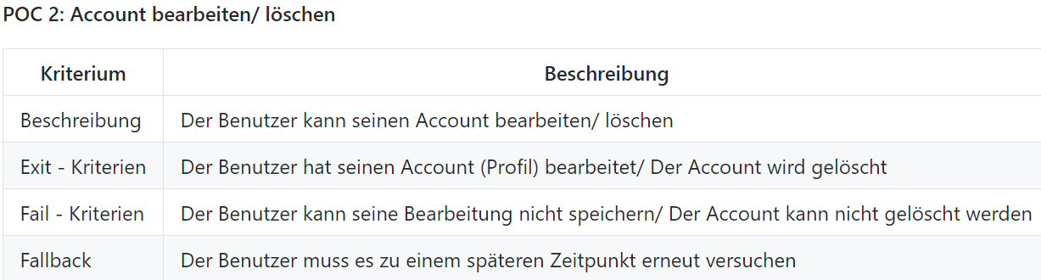
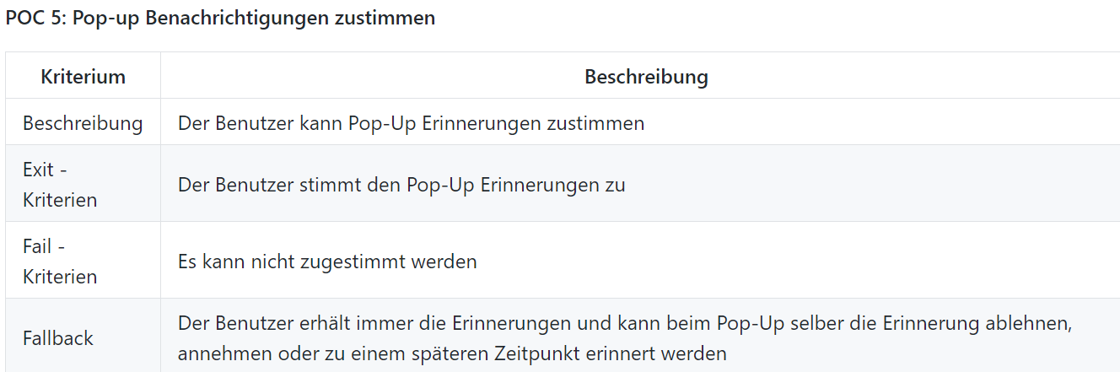
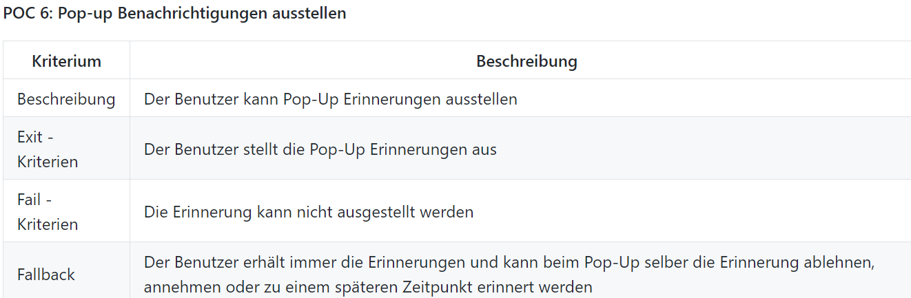
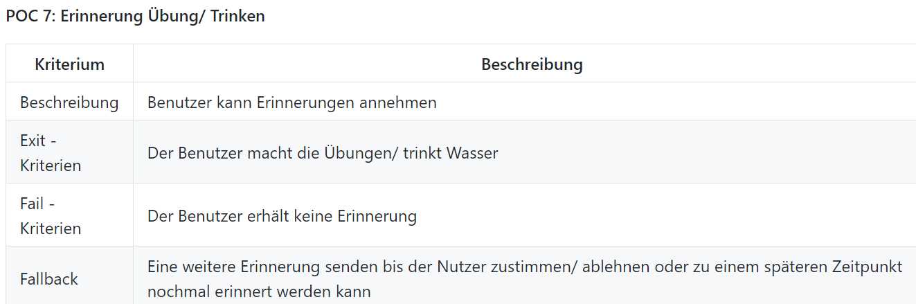
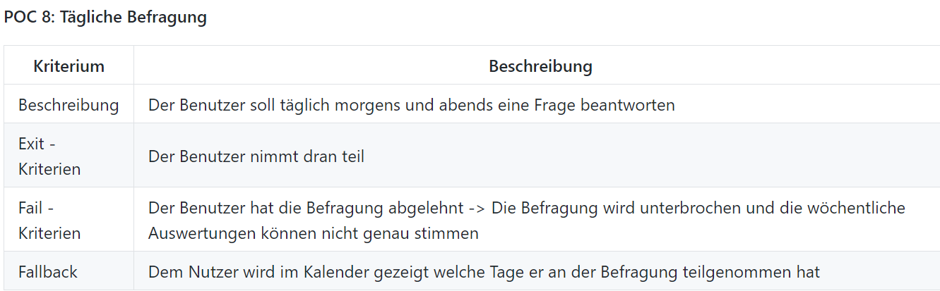
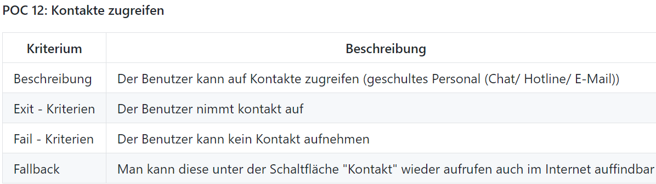
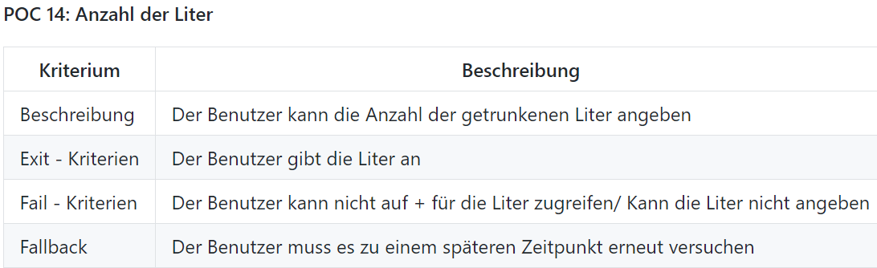
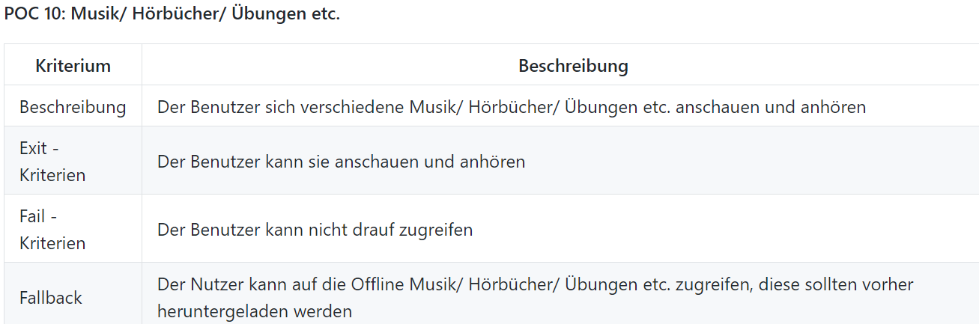
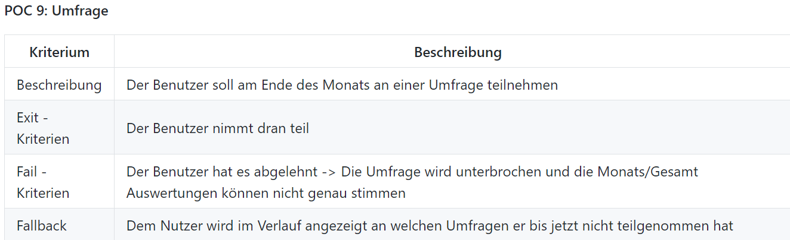
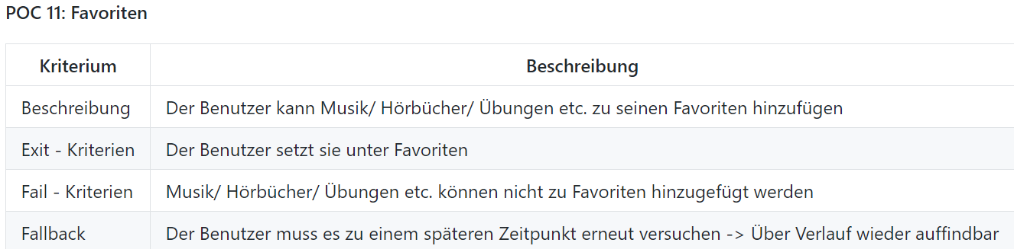
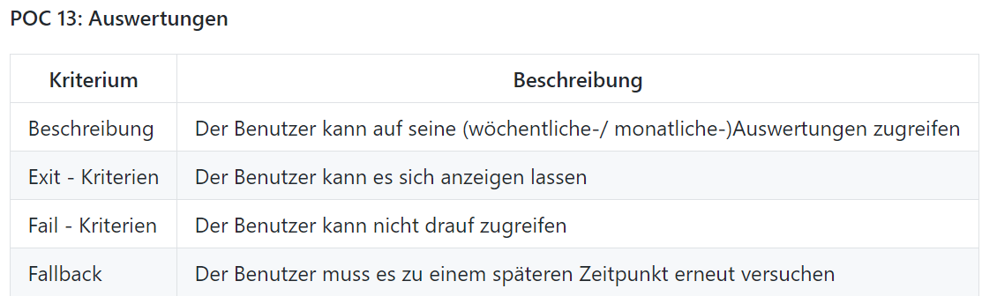
Spezifikation des ersten technischen /architekturellen Proof-of-Concept (PoC)
Notes:
Um zu wissen, was wir machen, wenn etwas nicht Funktioniert haben wir schon weitere Fallbacks aufgestellt.
Um sich die POCs anzuschauen, muss die Präsentation gestartet werden.

Slide 17
Projektplan
Artefakte für den 2. Audit:
Technisches POC
Coding
Projektplan
Arbeitsaufteilung:
23.11.2020 – Zielhierarchie & Anforderungen – Kimberly
23.11.2020 – Problemszenario – Kimberly
23.11.2020 – Domänenmodell & Stakeholder – Eda
23.11.2020 – Anwendungslogik & Use-Case – Eda
23.11.2020 – Konkurrenzanalyse – Kimberly
23.11.2020 – Alleinstellungsmerkmal – Kimberly
23.11.2020 – Risiken – Eda
24.11.2020 – Spezifikation des ersten technischen architekturellen PoC – Eda & Kimberly
Arbeitsmatrix:
Eda: 50%
Kimberly: 50%

Slide 18
Quellen
https://de.statista.com/themen/236/stress/#:~:text=Laut%20einer%20gro%C3%9Fangelegten%20Umfrage%20der,betroffen%20zu%20sein%20als%20M%C3%A4nner.
https://www.wuv.de/karriere/stress_und_die_folgen_leider_noch_immer_tabu
https://www.laif900balance.de/symptome/chronischer-stress/
https://meditopia.com/de/
https://apps.apple.com/de/app/meditopia-meditation-deutsch/id1190294015
https://www.headspace.com/de
https://apps.apple.com/de/app/headspace-meditation-schlaf/id493145008
https://play.google.com/store/apps/details?id=com.northpark.drinkwater&hl=de&gl=US
https://www.7mind.de/
https://apps.apple.com/de/app/7mind-meditation-achtsamkeit/id943347681

Slide 19

Ende ☺
Präsentiert von Kimberly Plackenhohn und Eda Serttas

